Slide 1
QASICP1项目
进展报告
报告人：梁福田
中国科学技术大学
核探测与核电子学国家重点实验室年会2015@USTC

Slide 2
内容摘要
QASICP1项目简介
高速并行真随机数产生器
  TRNG2012原型
  TRNG2014结构
专用光源驱动器
测试计划
总结
问题讨论、交流

Slide 3
QASICP1
Q -Quantum，量子
ASIC -Application Specific Integrated Circuit，
专用集成电路
P1 -Project one，项目一（第一次流片）
QASICP1
  为我校量子通信/量子密钥分发系统定制的第一款芯片
  采用130 nm CMOS工艺
  定位于电子学系统中关键器件核心结构的功能验证
  用于原型验证/性能评估，暂不用于更新现有系统结构
2014年核探测与核电子学国家重点实验室自主研究课题，
高密度探测器前端模拟ASIC研究，
带动下才获得了这个项目。

Slide 4
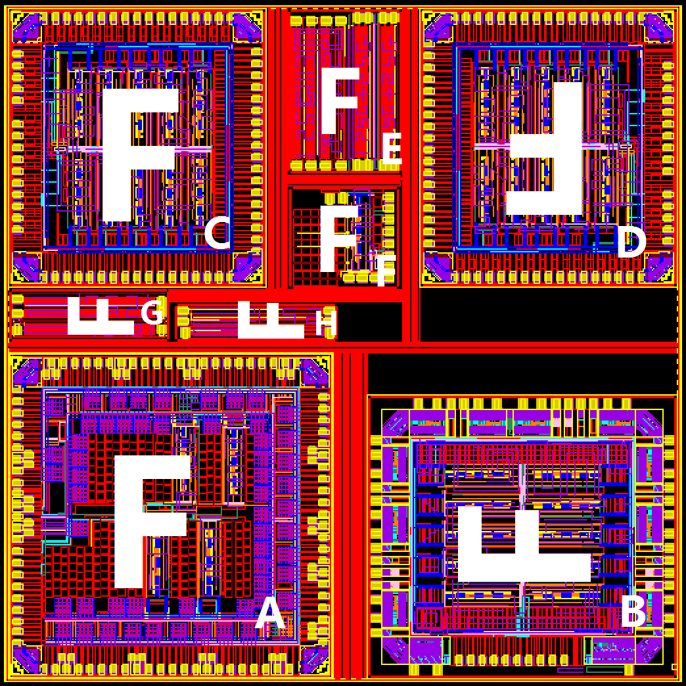
QASICP1
130nm CMOS，MPW流片，5mm X 5mm
2015年2月班车，预计6月返回芯片。
流片面积内包含如下模块：
A：OPT-SRC
窄脉冲产生及真随机控制量输出
B：TRNG2014-LVDS
LVDS IP版本真随机数产生器
C，D：TRNG2014-CML
CML版本真随机数产生器
F：真随机数核心模块
单通道，振荡环全部使能
E，G，H为其他项目组验证单元
空余面积为金属填充。

Slide 5
高速并行真随机数产生器
以经典的数字电路时钟抖动采样作为熵源，
旨在提供高速（1Gbps）多通道（x10ch）的真随机数
为QKD系统提供所需的真随机数

Slide 6
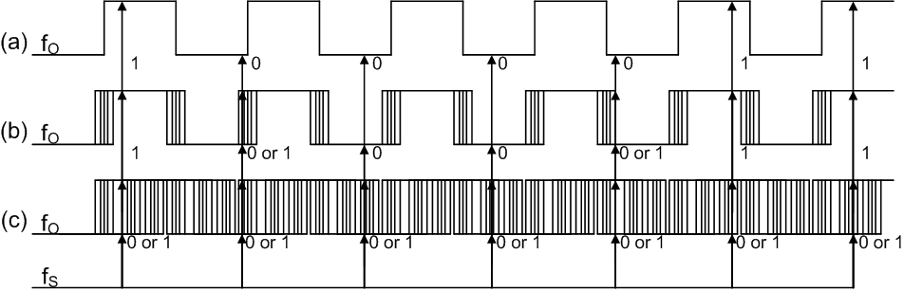
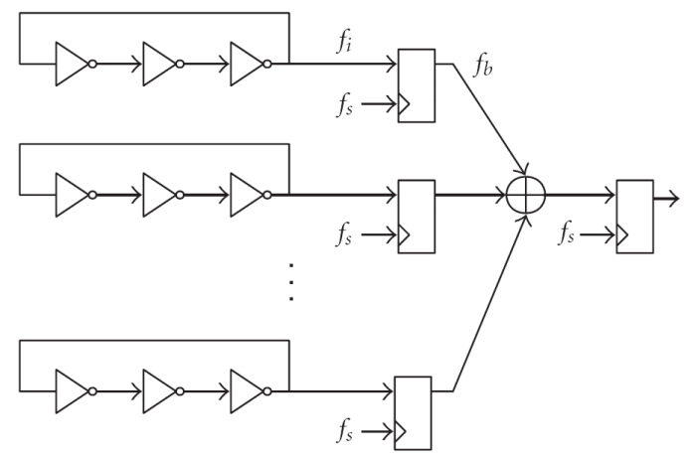
TRNG2012（原型）
方案：对高速振荡环的抖动进行采样（非量子随机数方案）

Slide 7
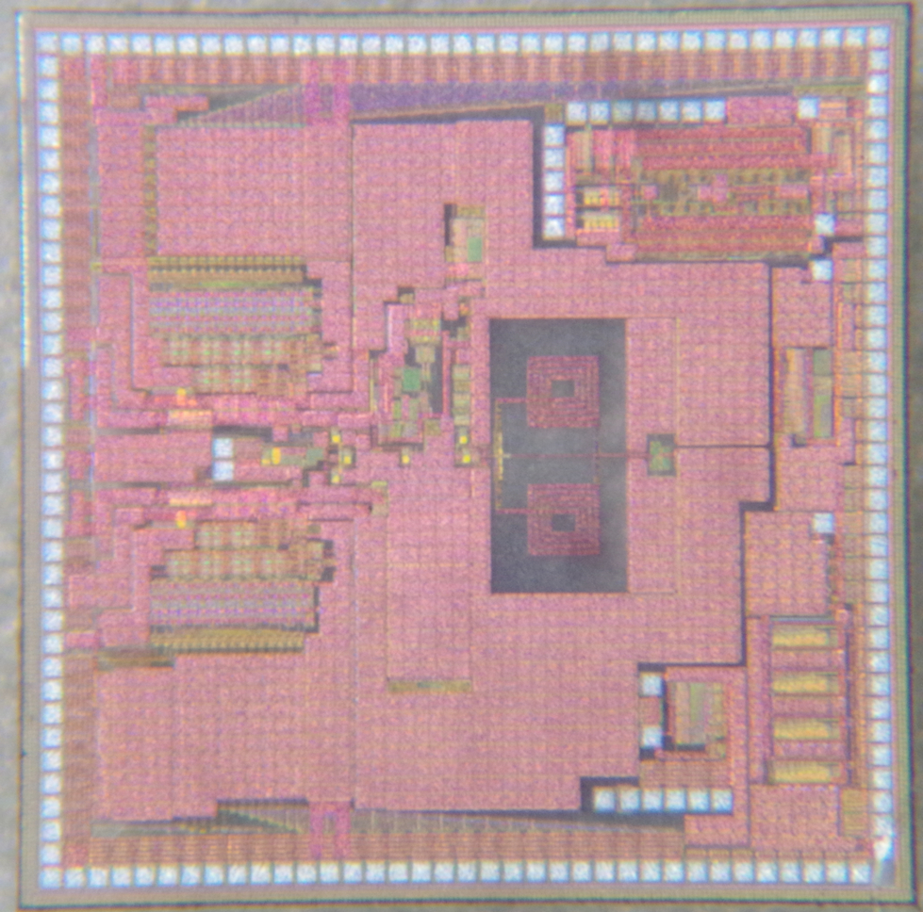
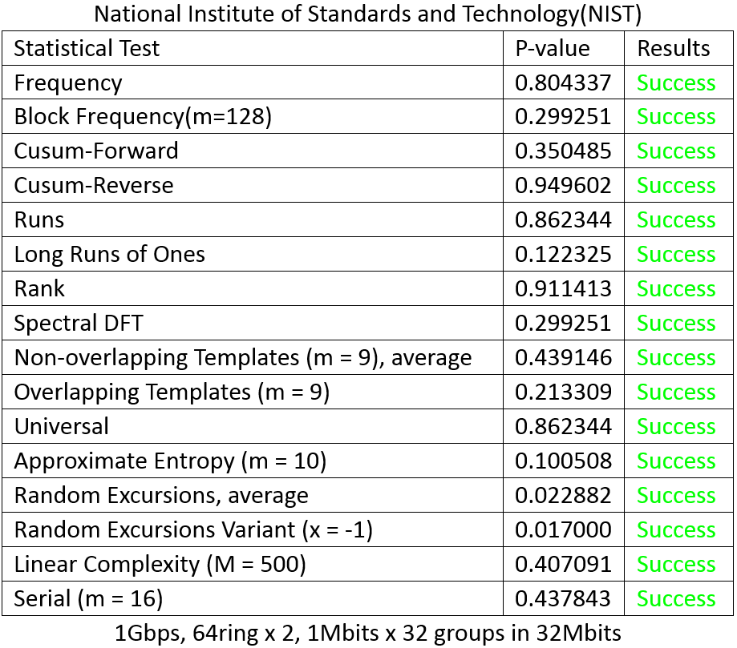
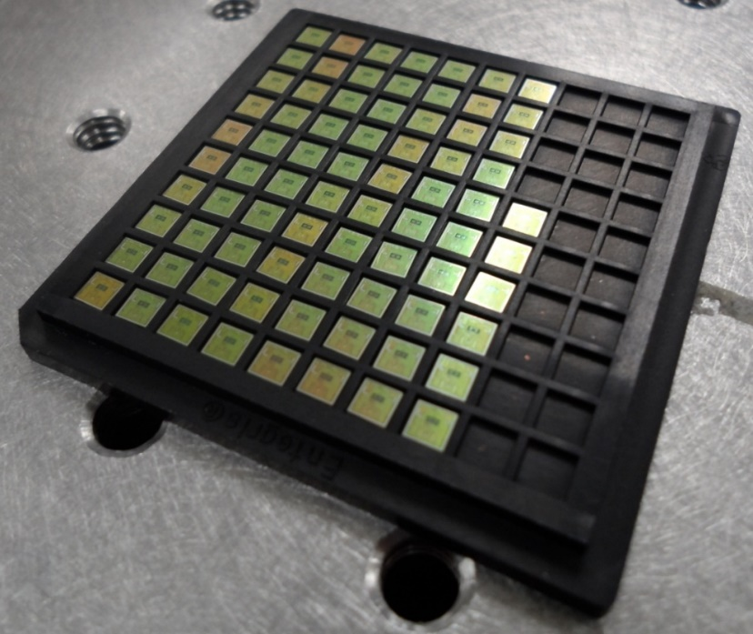
TRNG2012（原型）
TRNG2012仅为振荡环及异或网络结构确认，64环，无配置，无后处理。
原始数据经过离线后处理后，通过NIST真随机数质量验证。
TRNG
2012

Slide 8
TRNG2014
本次流片的主设计
核心结构：10路真随机数产生器，最高数据率1Gbps/ch
两个次生版本，-LVDS，-CML，仅在高速IO部分有区别
CML：主推方案
  自行设计IO收发器，采用CML电平逻辑，理论速度高
  采用3.3V IO元件进行设计，实际上速度受器件影响
  结构虽仿真通过，但无实际流片经历
LVDS：备选方案
  厂商官方IP，技术成熟稳定
  需IP merge，前期无法仿真
  设计速度1.25Gbps，后期使用有费用问题

Slide 9
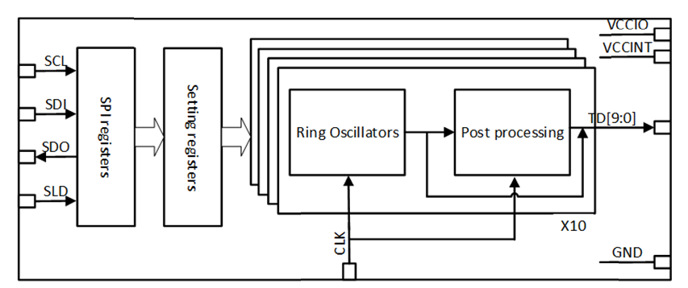
TRNG2014结构
10路独立的256个振荡环结构
可选通的后处理单元
SPI配置总线

Slide 10
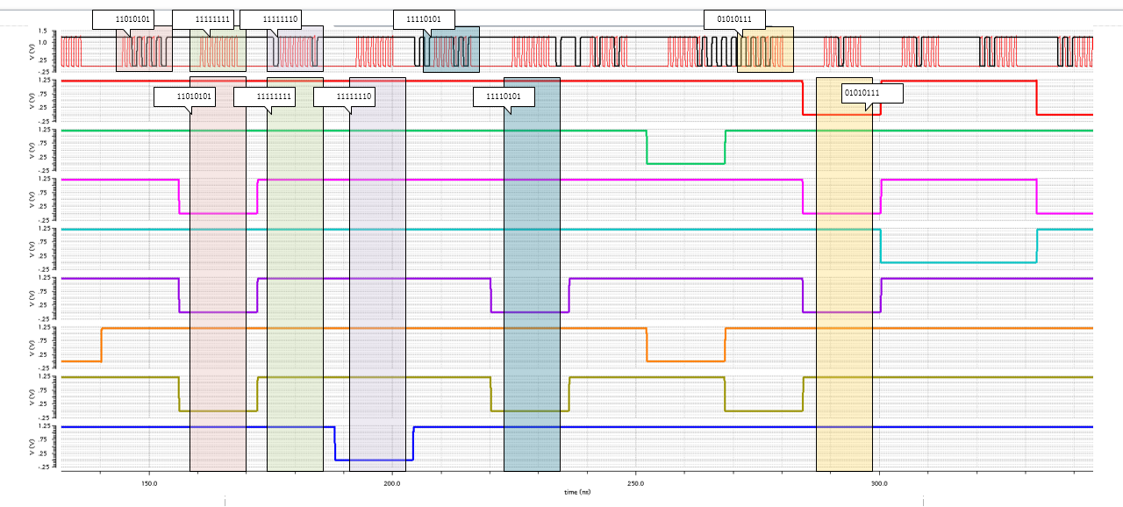
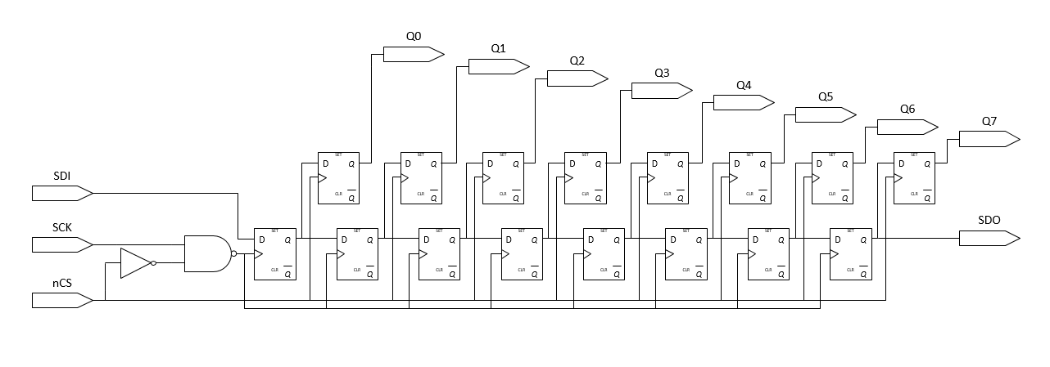
SPI配置
每路真随机数通道由五位SPI寄存器控制，共50位。
前四位依次控制32、32、64、128共256个振荡环，高电平起振；第五位控制后处理结构选通，高电平时输出原始数据，低电平时输出经后处理结构处理后的数据。

Slide 11
专用光源驱动器
核心功能验证
200ps～500ps周期性窄脉冲驱动激光器发光；
真随机数高速串行输出控制调制器，
低速并行输出用于存储验证

Slide 12
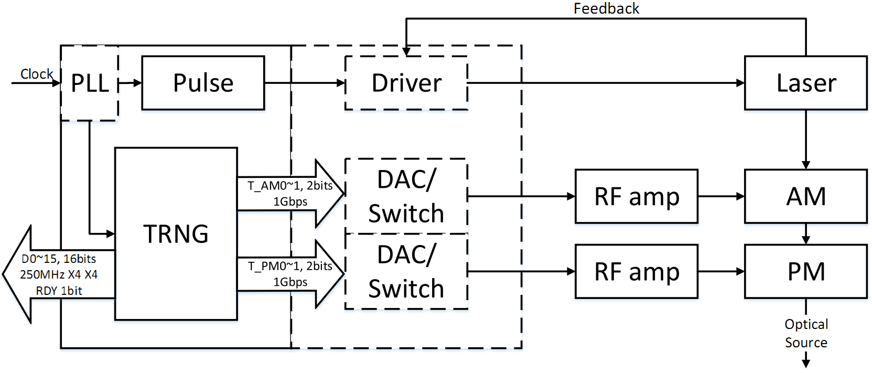
OPT-SRC框架结构
左侧实线框，本次设计验证内容：
窄脉冲产生电路验证（200ps，500ps）
4路TRNG，并行低速与存储器对接，串行高速驱动设备

Slide 13
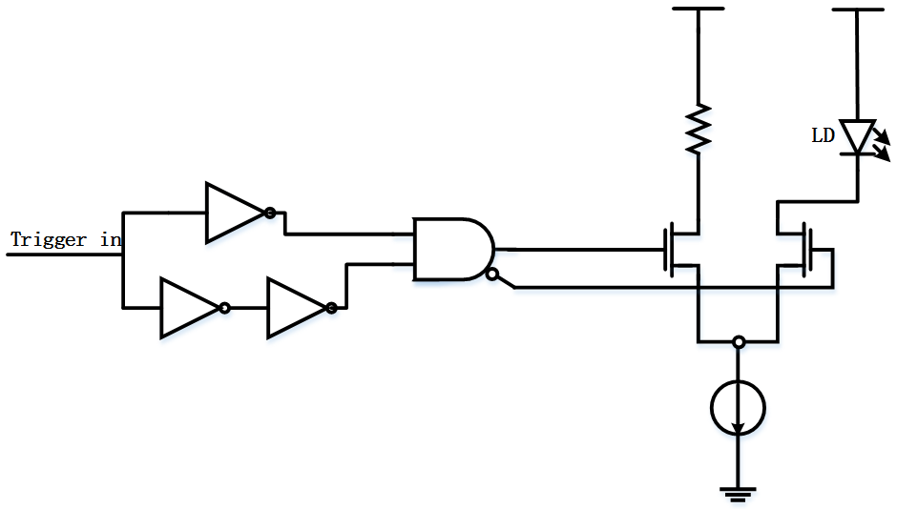
窄脉冲
反相器→延时
延时差→窄脉冲
窄脉冲→驱动输出
存在问题：
1. 受环境影响大，需要实测影响。
2. 线驱动器设计困难，200ps脉宽，～5Gbps，2.5GHz
3. 高速大电流驱动器设计更困难（本次没设计）

Slide 14
测试计划
流片于2015年2月提交，预计6月返回
除窄脉冲外，皆为数字信号，
只要有输出就成功一大半。

Slide 15
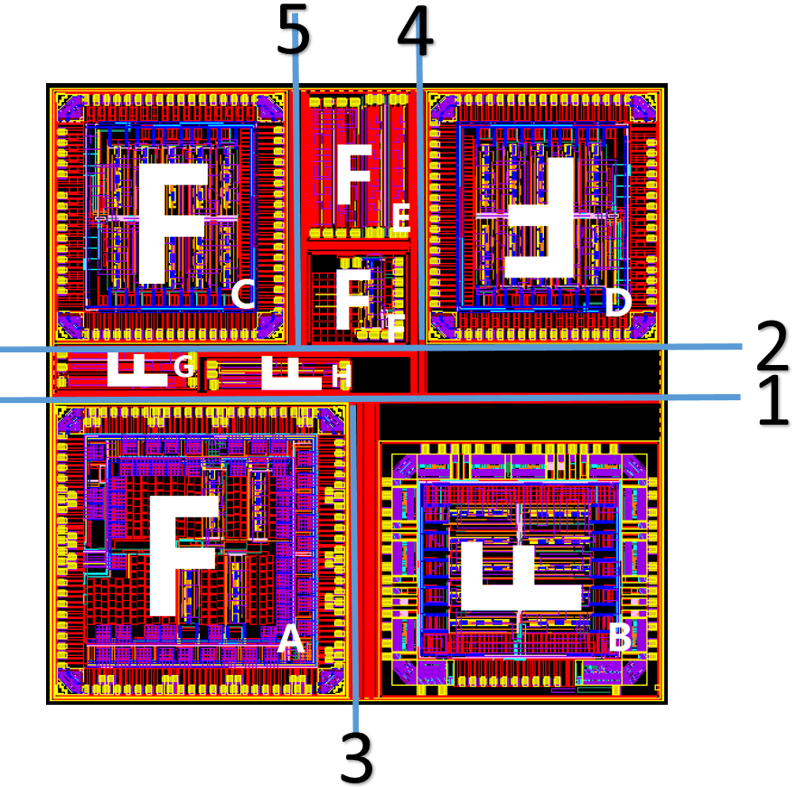
芯片切割
芯片将在第三方厂家进行切割和封装。（求交流、推荐）
芯片整体布局时已考虑切割，计划通过5次切割将功能分离。
A，D模块切割最为清晰。
其他模块的切割需要依赖划片厂商的加工能力。

Slide 16
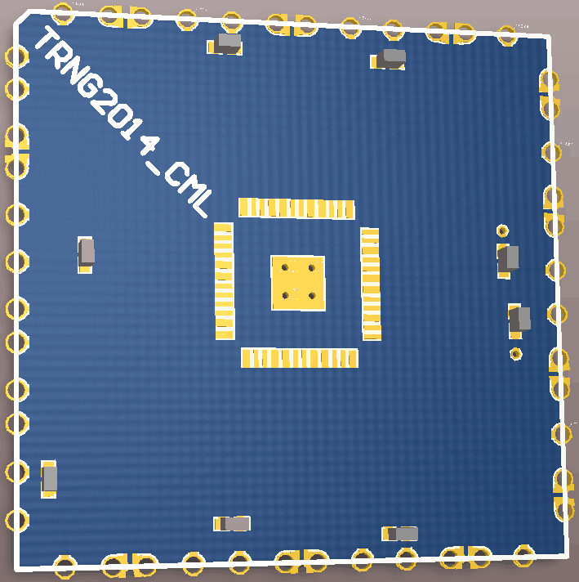
绑线、封装
B、D真随机数模块，计划同时进行PCB直接绑线和封装
  QNF48，设计时已经按照管脚数量进行了约束。
  该模块功能独立，采用标准封装如果测试成功，则可以定型、应用，并为后期设计提供封装经验。
  PCB直接绑线，作为备选方案，防止封装版本出现任何意外。
A光源驱动器模块
  PCB直接绑线
  A功能为功能验证，标准封装并无实际应用价值
  管脚73个，其中速度Gbps量级的有6对，封装的选取有待考察。

Slide 17
总结
QASICP1是为量子通信定制的第一款芯片
  关键技术的芯片化
  130 nm CMOS，MPW 2014.2流片
高速并行真随机数产生器
  基于时钟抖动熵源的经典真随机数
  1Gbps x10ch真随机数产生能力，SPI配置总线
专用光源驱动器（核心功能验证）
  百皮秒窄脉冲产生结构
  真随机数核心结构的再应用
测试准备工作已经开始

Slide 18
问题讨论、交流

Slide 19
高速IO驱动器
速度>GHz
电平标准：CML or ？
器件类型：3.3V MOSFET or 1.2V MOSFET
  3.3V IO MOS器件尺寸和性能与0.35um工艺相当，影响IO速度
  1.2V MOS器件供电有问题，在高供电电压下是否危险
    控制驱动器结构，保证每个器件上的跨压在1.2V以内，是否还有危险

